Slide 1
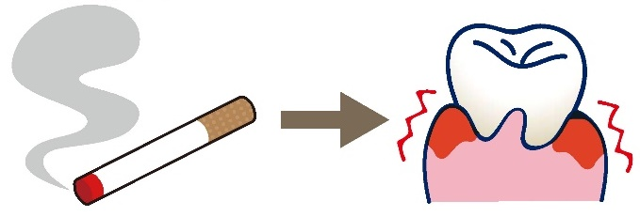
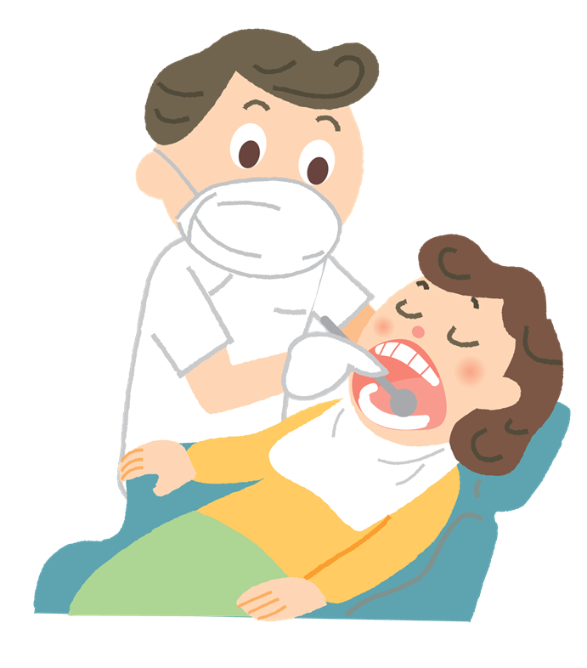
適切な体重を知ろう
＜目標体重（kg）の目安＞
65歳未満：[身長(ｍ)²]×22
65～74歳：[身長(ｍ)²]×22～25
75歳以上：[身長(ｍ)²]×22～25
特定健診の結果はあなたの体の成績表
年に1度特定健診を受診し自分の身体の健康状態を知りましょう。
そして早めに生活習慣を見直し予防をしましょう。
食事
・１日３食よく噛んで食べる
・主食、主菜、副菜をバランスよく
・野菜の摂取は１日350ｇ以上を
・塩分は1日6ｇ未満を目標に
・菓子や甘い飲み物、間食は控える
運動
・食後に歩く
・電車やバスでは立つ
・階段を使う
・積極的に家事をする
・何かのついでに筋力強化
生活習慣改善への
アドバイス
お酒
・食べながら、楽しく飲む
・適切なアルコール値で（ｴﾀﾉｰﾙ20ｇまで）​
ビールは500ml、日本酒は180mlなど
・種類は少なく、ゆっくり自分のペースで
・週に２日は休肝日
・早めに切り上げる
たばこ
・禁煙のメリットを知り、
①準備②実行③継続
・一人で難しい場合は禁煙外来で相談
歯周病と全身の健康
たばこと歯周病
歯周病は歯を失う主な原因となるだけでなく、糖尿病をはじめとする全身の様々な病気とも関連することが報告されています。
たばこを吸うと歯周病のリスクは２倍以上になります。
歯周病との関連が報告されている疾患
・糖尿病
・動脈硬化などの血管系の病気
・心筋梗塞などの心臓の病気
・低体重児出産、早産 など
たばこは歯と口の健康にも悪影響を及ぼします
歯と口の健康も大切
40歳以上の２人に１人は歯周病
初期の歯周病は自覚症状がほとんどありません。
歯を失う原因の１位は歯周病
歯周病は進行すると、歯を支える骨が溶けて
歯がぐらぐらし、歯を失う原因になります。
早期発見、治療のために定期的に歯科健診に行きましょう
出典：厚生労働省「平成28年歯科疾患実態調査」
８０２０推進財団「第２回永久歯の抜歯原因調査報告書」

